Slide 1
大質量星の重力崩壊に伴う
重力波放出への回転の影響
国立天文台理論研究部
黒田 仰生
固武 慶
滝脇 知也
CfCA Users’ Meeting 2012, H24/12/12

Slide 2

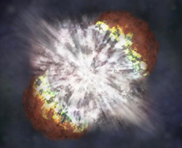
0. 研究目的
重力崩壊型超新星爆発(CCSN)
の爆発機構を解明する上で
観測と理論の融合は不可欠
光
ニュートリノ
重力波

Slide 3
1. 計算手法（コード説明）
コードの特徴 KT, Kotake & Takiwaki, ApJ, ’12
Metric (BSSN方式)
相対論的(M)HD
３次元Nested grid (or AMR)
ニュートリノ輻射 (冷却項(leakage)
+加熱項(truncated method))
KT & Umeda,’10
Sekiguchi,’10
Shibata+,’11

Slide 4

1. 計算手法（初期条件）
Progenitor: Woosley & Weaver, ‘95の15Msun
EOS: Shen eos (Shen+,’98)+e⁻e⁺+photon(+neutrino)
今回は重力波への回転の影響を見る為に４つのモデルを用意
Hegar, ’05によると
最大でΩ₀〜1 (rad/s)
128³cellsの9段階多層構造(dx_{min}~450m)
初期の密度にランダムな摂動を与える。（1%の振幅）
計算は天文台Cray XT4 (512core) で ~1.3ms/1day

Slide 5
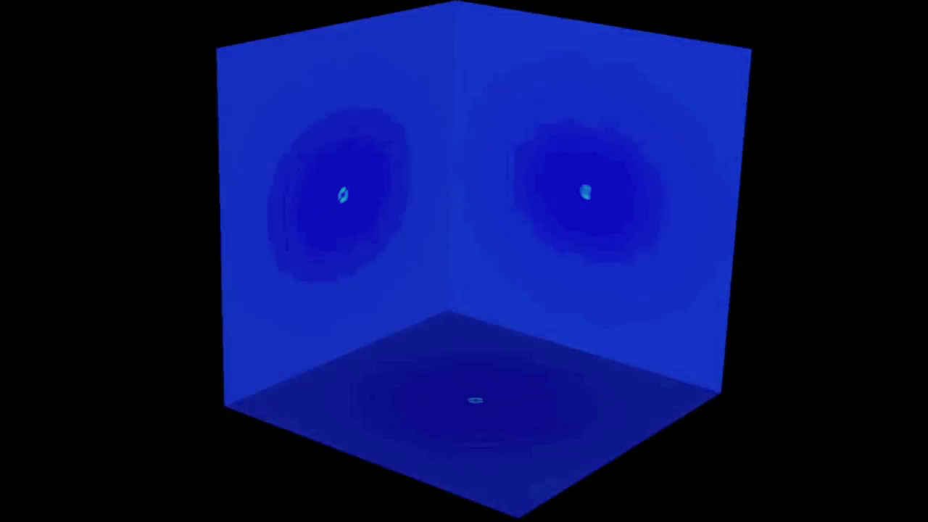
400km

Slide 6
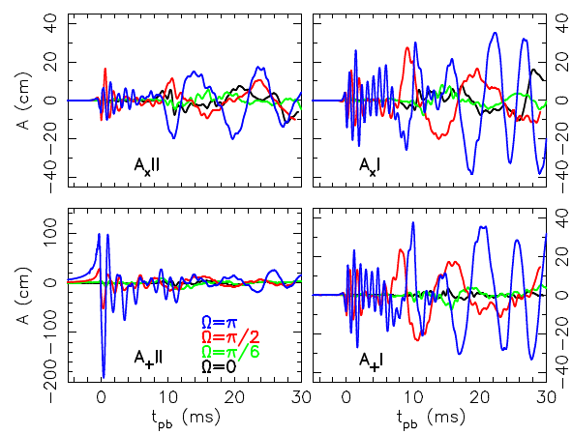
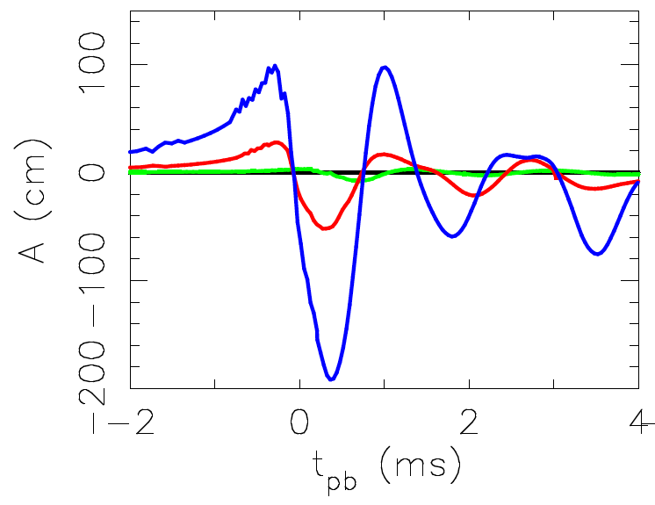

2. 回転による重力波放出の違い
AI
z
AII
Type I Signal (Dimmelmeier,’02)
x

Slide 7
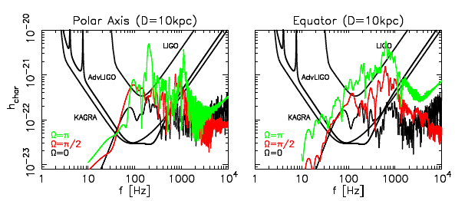
3. 回転による重力波スペクトルの違い
系内で起こった爆発の場合、
高速回転（Ω>pi/2）でないと (S/N)>10 とはならない。
回転軸から観測した場合も、十分観測可能。

Slide 8
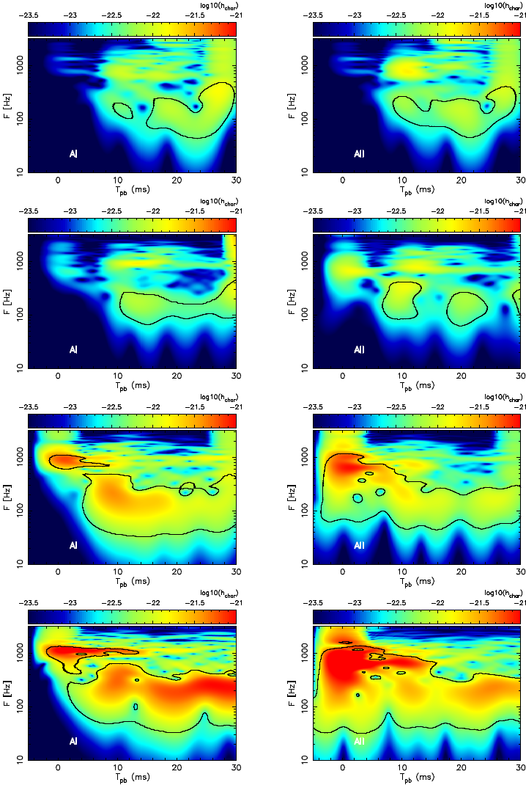
3. 回転による重力波スペクトルの違い
回転軸
赤道
バウンス直後 | 後期
赤道方向 | 回転軸
〜1000Hz | 〜200Hz
高速回転
(l,m)=(2,0)
どこからでているのか？

Slide 9
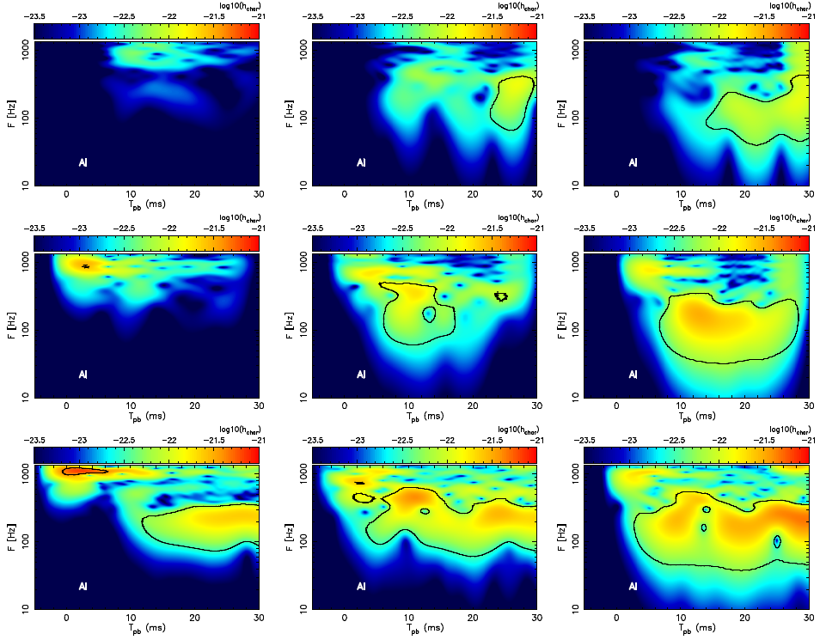
3. 回転による重力波スペクトルの違い
回転軸方向への重力波放射の放射源の空間分布
R<20km
20km<R<60km
R>60km
Ω=0
高速回転
Ω=pi/2
Ω=pi

Slide 10
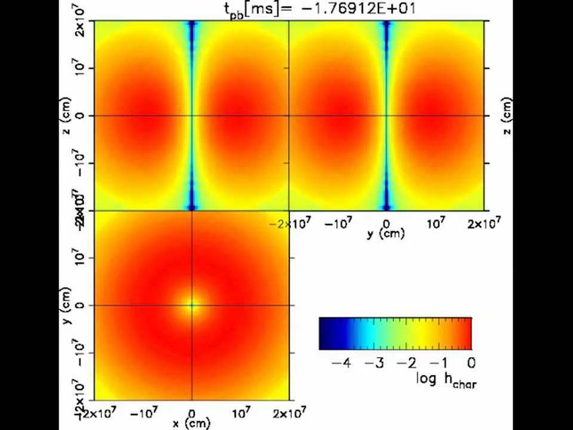
3. 回転による重力波スペクトルの違い
〜200Hzの強い放射はOne-armed Spiral waveが起源

Slide 11
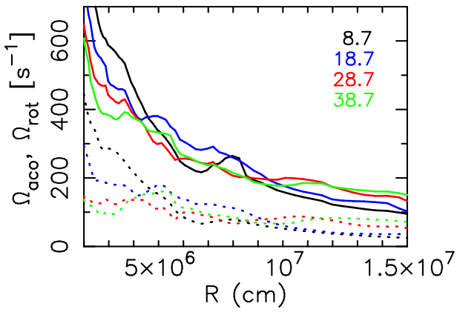
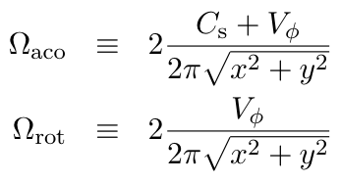
3. 回転による重力波スペクトルの違い
200Hzの物理的意味
〜200HzはAcoustic modeの周回のタイムスケールから決定
音速は回転の影響を受けないと考えると、 音速からの嵩上げ部分が回転の速度を反映（？）

Slide 12
4. まとめ
回転が早い程、回転軸方向へと強い放射
  コアバウンス直後には〜1000Hz帯
  〜10ms以降はスパイラル波から 数百Hz帯へ放射
    振動数はAcoustic waveの時間スケールより決定

